Slide 1
Сигналы регулировщика

Slide 2
Основные сигналы
Регулировщик подаёт сигналы положением корпуса тела и рук. Для лучшей видимости сигналов регулировщик может применять жезл или диск с красным сигналом (световозвращателем).

Slide 3
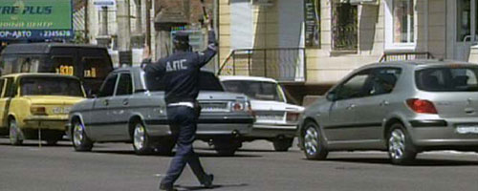
Всем стоять! На светофоры не смотреть! На знаки приоритета не смотреть! С этого момента я, регулировщик, буду определять очерёдность движения на перекрёстке!

Slide 4
Запрещающие сигналы
1- сигнал
Грудь к тебе или спина — для водителей стена.

Slide 5
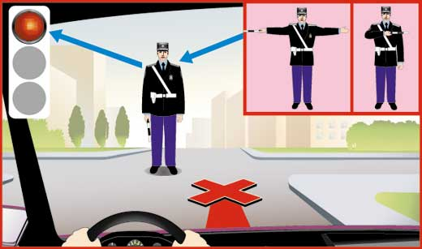
2-

Slide 6
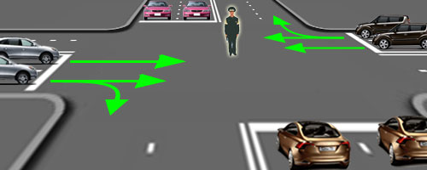

Slide 7
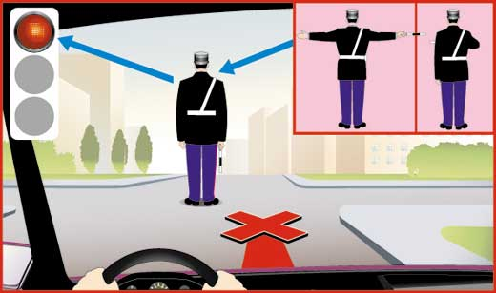
спина — для водителей стена, при любом сигнале
2- сигнал

Slide 8
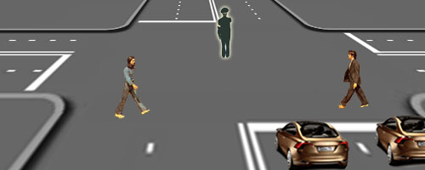

Slide 10
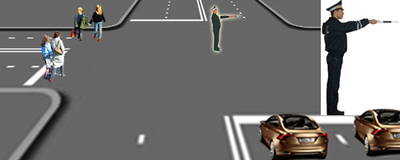
3 - сигнал
Сейчас регулировщик опустил перед вами шлагбаум.

Slide 11
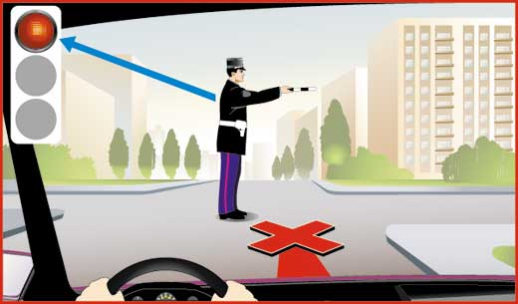
Если палка смотрит вправо, ехать не имеешь права.

Slide 12
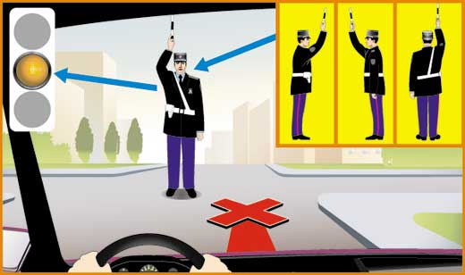
Палка вверх устремлена — всем стоять велит она.
4- сигнал

Slide 13
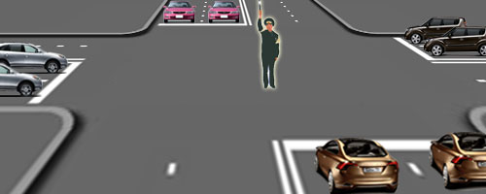
4-
Всем стоять, ждите смены сигнала! Водителям, которые при поднятии регулировщиком руки вверх не могут остановиться, не прибегая к экстренному торможению разрешается дальнейшее движение.

Slide 14
Часть 1. Проезд на запрещающий сигнал светофора или на запрещающий жест регулировщика, за исключением случаев, предусмотренных частью 1 статьи 12.10 настоящего Кодекса и частью 2 настоящей статьи, влечет наложение административного штрафа в размере одной тысячи рублей.
Часть 2. Невыполнение требования Правил дорожного движения об остановке перед стоп-линией, обозначенной дорожными знаками или разметкой проезжей части дороги, при запрещающем сигнале светофора или запрещающем жесте регулировщика влечет наложение административного штрафа в размере восьмисот рублей.
Часть 3. Повторное совершение административного правонарушения, предусмотренного частью 1 настоящей статьи, влечет наложение административного штрафа в размере пяти тысяч рублей или лишение права управления транспортными средствами на срок от четырех до шести месяцев.

Slide 15
Разрешающие сигналы
1- сигнал

Slide 16
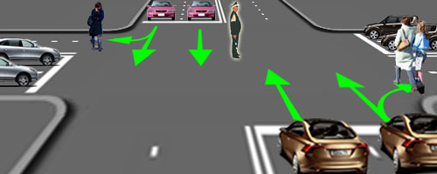
Если боком стоит «браво» можно прямо иль направо.
направо – только с крайней правой полосы
Трамваи –только прямо.
Безрельсовые ТС прямо - со всех полос,

Slide 17
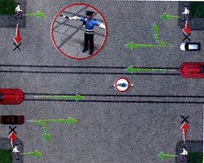

Slide 18
Боком встал, руки в карманы —
едем прямо и направо!

Slide 19
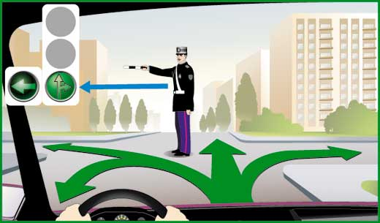
2 - сигнал
Если палка смотрит влево, ты на трассе королева (разрешён проезд в любом направлении).

Slide 20
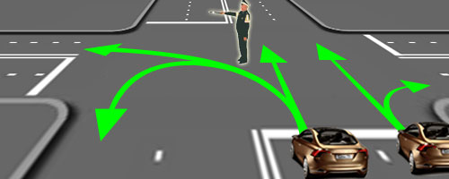
Трамваи только налево
Безрельсовые ТС направо – с крайней правой полосы.
Налево и на разворот – с крайней левой полосы.
Прямо - со всех полос.

Slide 21
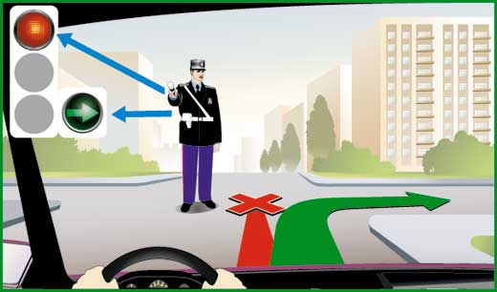
3 - сигнал
Если палка смотрит в рот, делай правый поворот.

Slide 22
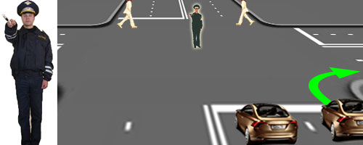
Все направо – только с крайней правой полосы.

Slide 23
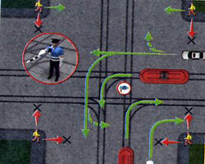

Slide 24
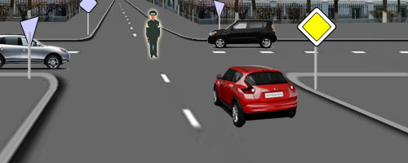
Регулировщик – главное лицо на дороге. Он отменяет действие знаков приоритета.

Slide 26
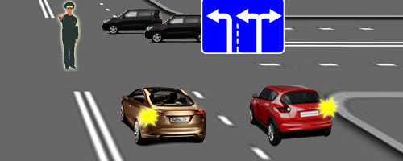
Сигналы регулировщика отменяют только знаки приоритета.

Slide 27
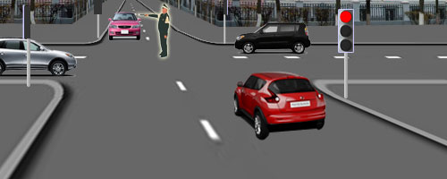
Регулировщик – отменяет действие сигналов светофора

Slide 28
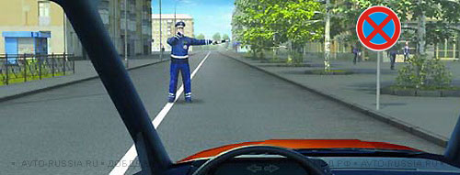
Водители и пассажиры должны выполнять требования сигналов и распоряжения регулировщика, даже если они противоречат сигналам светофора, требованиям дорожных знаков или разметки».

Slide 29
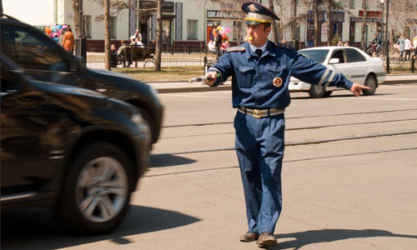
регулировщик требует, чтобы водитель перестроился на край проезжей части и остановился

Slide 30
Статья 12.25. Невыполнение требования о предоставлении транспортного средства или об остановке транспортного средства.
Часть 1. Невыполнение требования о предоставлении транспортного средства сотрудникам полиции или иным лицам, которым в случаях, предусмотренных законодательством, предоставлено право использовать транспортные средства, влечет наложение административного штрафа в размере пятисот рублей. Часть 2. Невыполнение законного требования сотрудника полиции об остановке транспортного средства влечет наложение административного штрафа в размере от пятисот до восьмисот рублей.

Slide 31
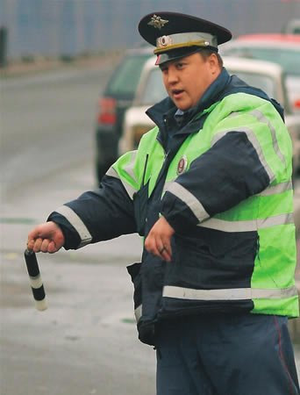
Регулировщик может подавать жестами рук и другие сигналы, понятные водителям

Slide 32
обозначения дополнительных жестов:
1) Круговые движения жезлом перед грудью – требование ускорить движение транспортных средств, едущих со стороны правого и левого плеча.
2) Взмахи левой рукой сверху вниз (слева направо) означают требование ускорить поворот налево.
3) Взмахи левой рукой сверху вниз и налево означают требование быстрее поворачивать направо.
4) Правая рука вверх – регулировщик смотрит на водителя, не успевающего остановиться, и левой рукой показывает, что можно проезжать.

Slide 33
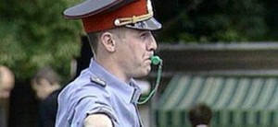
Дополнительный сигнал свистком подается для привлечения внимания участников движения.

Slide 34
Вопросы для самоконтроля
1.Разрешается ли Вам продолжить движение,
если регулировщик поднял руку вверх после того,
как Вы въехали на перекресток?
Не разрешается.
Разрешается, только если Вы поворачиваете направо.
Разрешается.
2.Какое значение имеет сигнал свистком,
подаваемый регулировщиком?
Вы должны немедленно остановиться.
Сигнал подается для привлечения внимания участников движения.
Вы должны ускорить движение.

Slide 35
3.В каком направлении может продолжить движение водитель красного автомобиля?
1. Ни в каком.
2. В любом.
4.В каком направлении может продолжить движение водитель серого автомобиля?
1. Ни в каком.
2. Только направо.
5.В каком направлении может продолжить движение водитель розового автомобиля?
1. Ни в каком.
2. Только направо.
6.В каком направлении может продолжить движение водитель чёрного автомобиля?
1. Ни в каком.
2. Только прямо

Slide 36
7.В каком направлении может продолжить движение водитель красного автомобиля?
1. Ни в каком.
2. Только направо.
8.В каком направлении может продолжить движение водитель серого автомобиля?
1. Ни в каком.
2. Прямо или направо.
9.В каком направлении может продолжить движение водитель чёрного автомобиля?
1. Ни в каком.
2. Прямо или направо.

Slide 37
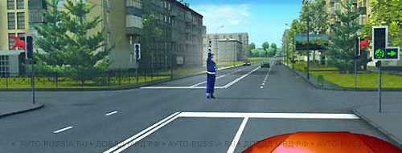
10. При таком жесте регулировщика и сигналах светофора Вы должны:
1. Продолжить движение прямо.
2. Продолжить движение прямо или направо.
3. Остановиться у стоп-линии.

Slide 38
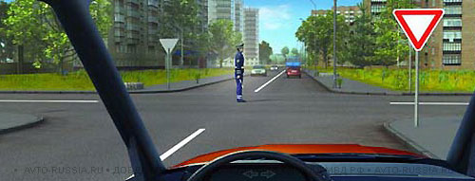
11. В каких направлениях регулировщик разрешает Вам движение?
1. Только прямо.
2. Только прямо и направо.
3. Во всех

Slide 39
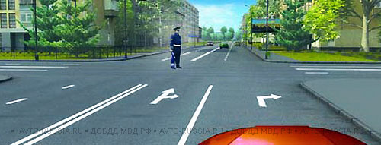
12. В каких направлениях Вы можете продолжить движение?
1. Прямо или направо.
2. Только прямо.
3. Только направо.

Slide 40
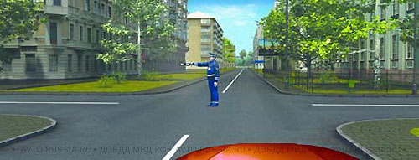
13. В каких направлениях Вам разрешено движение?
1. Только налево и в обратном направлении.
2. Прямо, налево и в обратном направлении.
3. Во всех.

Slide 41
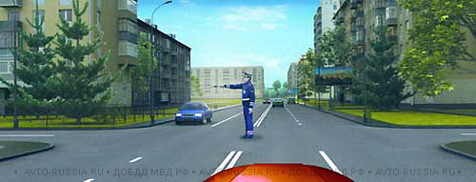
14. В каких направлениях вам разрешено продолжить движение?
1. Только прямо и налево.
2. Только прямо, налево и в обратном направлении.
2. В любом.

Slide 42
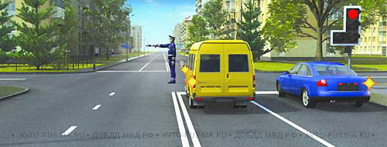
15. Кто из водителей может продолжить движение?
1. Только водитель автобуса.
2. Только водитель легкового автомобиля.
3. Оба водителя.
4. Никто.

Slide 43
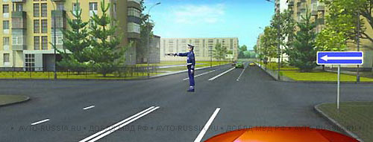
16. В каких направлениях Вам разрешено движение?
1. Только прямо.
2. Только прямо и направо.
3. Только прямо, налево и в обратном направлении.
4. В любом.

Slide 44
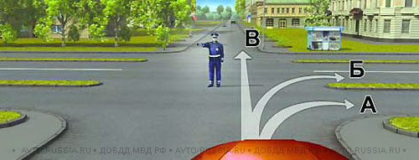
17. В каких направлениях Вам разрешено продолжить движение?
1. Только А.
2. А или Б.
3. В любом

Slide 45
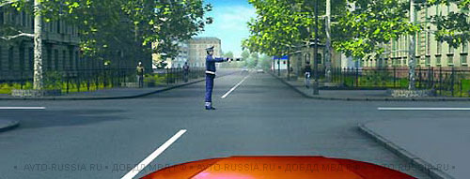
18. Разрешено ли Вам движение?
1. Разрешено только направо.
2. Запрещено.

Slide 46
19. Чем Вы должны руководствоваться, если указания регулировщика
противоречат сигналам светофора и значениям дорожных знаков?
1. Требованиями дорожных знаков.
2. Значениями сигналов светофора.
3. Указаниями регулировщика.

Slide 47
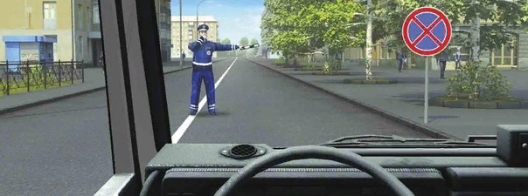
20. Должны ли Вы остановиться по требованию регулировщика в указанном им месте?
1. Должны
2. Должны только с заездом на тротуар
3. Не должны

Slide 48
№ вопросов | 1 | 2 | 3 | 4 | 5 | 6 | 7 | 8 | 9 | 10 | 11 | 12 | 13 | 14 | 15 | 16 | 17 | 18 | 19 | 20
№ ответов | 3 | 2 | 2 | 2 | 1 | 1 | 1 | 2 | 2 | 3 | 2 | 1 | 3 | 2 | 3 | 1 | 1 | 2 | 3 | 1

